Slide 1
Modulo 4
Imprenditorialità sociale ed etica aziendale
SYNTHESIS & MSE INSTITUTE

Slide 3
Unità Di Lavoro
Imprenditorialità sociale ed etica aziendale:
Il rapporto tra i due concetti.
Imprese moderne e impronta "morale".
Imprenditorialità sociale e benefici per la società grazie a pratiche aziendali valide.
La responsabilità sociale d'impresa e gli strumenti che possono consentire alle imprese e alle organizzazioni di ottenere maggiore visibilità, sostenibilità e crescita a lungo termine.

Slide 4
Metodologia e risultati di apprendimento
Obiettivo: | Criteri:
Fornire agli imprenditori sociali le conoscenze e le competenze per identificare le caratteristiche chiave dell'imprenditoria sociale, dell'etica aziendale e della responsabilità sociale delle imprese. | La capacità di comprendere i risultati dei tre concetti, di identificare le imprese che li hanno adottati con successo e di incorporarli nelle proprie imprese sociali e nelle pratiche commerciali quotidiane.

Slide 5
Metodologia- EQF
Conoscenze: | Skills: | Competenze:
- Conoscere e comprendere cos'è l'imprenditoria sociale, come può essere definita e quali sono i quadri nazionali nei Paesi partner. Verranno inoltre presentati casi di imprese sociali di successo. - Conoscere il significato del termine Business Ethics, i principi inclusi in questo termine e il loro significato, una breve presentazione delle teorie di Business Ethics. - Conoscere cos'è la Responsabilità Sociale d'Impresa, come viene utilizzata e come può essere utilizzata a beneficio di tutti i tipi di imprese e organizzazioni, nonché delle Imprese Sociali. | Avere le competenze necessarie per conoscere le caratteristiche di un imprenditore sociale e come questa struttura possa essere creata ed esistere in modo sostenibile nell'ambito dell'Imprenditoria sociale nei Paesi partner. Avere le competenze necessarie per creare una politica strategica di etica aziendale e presentarne le migliori pratiche come parte di un documento politico. | Avere le competenze tecniche per contestualizzare la Business Ethics nell'ambito di un'impresa sociale. Avere la capacità di applicare il concetto di Business Ethics e i relativi principi all'interno dei vostri sforzi di imprenditorialità sociale, nella fase di ideazione, pianificazione, implementazione o revisione del ciclo di vita della vostra impresa sociale o aspirante tale.

Slide 6
Methodology - EQF
Conoscenze: | Skills: | Competenze:
- Conoscere cos'è la Responsabilità Sociale d'Impresa, come viene utilizzata e come può essere utilizzata a beneficio di tutti i tipi di imprese e organizzazioni, nonché delle Imprese Sociali. . | - Avere le competenze necessarie per creare una strategia di responsabilità sociale d'impresa e progettarla in modo che sia sostenibile e pertinente. | - Avere le competenze per progettare e implementare una strategia di Responsabilità Sociale d'Impresa che sia integrata nel piano strategico dell'organizzazione in modo sostenibile e rilevante per gli stakeholder dell'organizzazione.

Slide 7
Indice
Imprenditorialità sociale ed etica aziendale:
1. IMPRENDITORIA SOCIALE
1.1 L'imprenditorialità sociale contestualizzata
1.2 Il caso di Cipro
1.3 Esempi di imprese sociali di successo nell'UE
2. ETICA AZIENDALE
2.1 Fattori che influenzano l'etica aziendale
2.2 Principi di etica aziendale
2.3 Diversi tipi di etica aziendale
2.4 Teorie di etica aziendale
2.5 I vantaggi dell'etica aziendale per le imprese sociali
3. RESPONSABILITA' SOCIALE DELL'IMPRESA
3.1 Definizione di responsabilità sociale d'impresa
3.2 Il quadro di riferimento in quattro parti per la definizione di RSI.

Slide 9
Ricordate la definizione di impresa sociale del Modulo 1?
L’imprenditoria sociale è
"il processo di riconoscere e perseguire in modo intraprendente le opportunità per creare valore sociale"
Come la forza trainante per realizzare un cambiamento sociale attraverso pratiche autonome

Slide 10
L’etica di impresa è
"studio delle politiche e delle pratiche aziendali appropriate relative a temi potenzialmente controversi, tra cui, e non solo, la corporate governance, l'insider trading, la corruzione, la discriminazione, la responsabilità sociale e fiduciaria"

Slide 11
L’etica di impresa
È spesso guidata dalla legge
Aiuta le imprese a ottenere l'approvazione del pubblico
E' uno strumento di sostentamento per le imprese e gli imprenditori sociali accertano i fattori sociali, culturali, giuridici e di altro tipo che determinano limitazioni economiche
Tutela gli interessi delle parti coinvolte nella rete sociale d'impresa
Sostiene la centralità dei valori morali e sociali
Considera, tra l'altro, la tutela dei consumatori, il benessere e le pratiche commerciali corrette

Slide 12
Imprenditorialità sociale
1.1 Imprenditorialità sociale contestualizzata:
Le imprese sociali sono attivamente coinvolte nella creazione di un impatto sociale positivo nelle loro comunità globali.
il loro spirito imprenditoriale è interessato a priorità comunitarie, ambientali e sociali più ampie.
Il management guida l'impresa in modo trasparente e coscienzioso, e di solito il personale, gli stakeholder e i clienti che beneficiano delle azioni commerciali vengono coinvolti attivamente nelle attività dell'azienda.

Slide 13
La Commissione europea definirebbe un'"impresa sociale" per i seguenti esercizi, utilizzando le seguenti caratteristiche:
L'obiettivo sociale o centrato sulla società è l'obiettivo primario dell'impresa e generalmente segue il percorso dell'innovazione sociale.
I profitti vengono reintegrati nell'impresa per raggiungere l'obiettivo sociale.
La gestione dell'organizzazione o il sistema di leadership esemplificano l'essenza dell'obiettivo primario, ad esempio utilizzando principi democratici o partecipativi o prestando attenzione a questioni di giustizia sociale.

Slide 14
Sebbene non esista una forma giuridica esclusiva per le imprese sociali, la maggior parte di esse opera nei seguenti quattro settori:
Sviluppo di aree svantaggiate
Altri
Alleanza
per il lavoro
Servizi sociali

Slide 15
1.2 Il caso di Cirpo
2014 –esistevano solo 7 organizzazioni.
Nel dicembre 2020, la Camera dei rappresentanti di Cipro ha approvato la legge sull'impresa sociale, istituendo per la prima volta un quadro giuridico per le imprese sociali che operano a Cipro
Adesso sono più di 30
Con la nuova legge: maggiore credibilità, autorità legale e posizione di rilievo per le imprese sociali che prima lavoravano sotto l'etichetta di "società a responsabilità limitata" o "enti di beneficenza".

Slide 16
Il quadro legislativo per la creazione di imprese sociali a Cipro è delineato come segue:
imprese con una causa sociale
una percentuale significativa dei loro profitti viene reinvestita nel loro lavoro sociale
una certa percentuale di personale appartenente a gruppi vulnerabili (giovani, donne, persone con disabilità, ecc.)

Slide 17
1.3 Esempi di imprese sociali di successo nell'UE
MUD Jeans (https://mudjeans.eu): Con sede ad Amsterdam. Questo marchio ricicla i vecchi jeans in un nuovo paio
Carbon Equity (https://carbonequity.com): L'impresa mette in contatto gli investitori per mettere il loro denaro "a disposizione delle aziende più impattanti del mondo, raggruppando il capitale in fondi climatici di prima classe"

Slide 18
Toast Ale (https://www.toastale.com): . L'impresa produce birra prodotta con avanzi di pane che sarebbero stati buttati via.
Beam (https://beam.org): con sede nel Regno Unito. È fondata su una piattaforma di crowdfunding che mira ad alleviare il problema dei senzatetto offrendo loro nuove opportunità di carriera

Slide 19
2. Etica di impresa
2.1 Fattori che influenzano l'etica aziendale
Il management e/o il proprietario dell'azienda
I valori che desiderano trasmettere attraverso la loro attività
Le pressioni di altre parti interessate, come il pubblico in generale, i gruppi ambientalisti e gli attivisti

Slide 20
Sintomi della mancanza di una forte etica aziendale:
Costante burnout dei dipendenti
Turbamento emotivo dei dipendenti
Elevato turnover del personale o difficoltà a mantenere l'attività aperta a lungo termine

Slide 21
2.2 Principi di etica aziendale

Slide 22
1) Responsabilità
Sia il dipendente che l'organizzazione sono responsabili del mantenimento di pratiche di lavoro etiche.

Slide 23
2) Cura e Rispetto
Un ambiente sicuro garantisce che i dipendenti siano a proprio agio e che lavorino in condizioni ottimali.

Slide 24
3) Onestà
Una comunicazione trasparente tra i dipendenti e i dirigenti/proprietari delle aziende è fondamentale.

Slide 25
4)Evitare conflitti
Un ambiente di lavoro sereno, con conflitti ridotti al minimo, garantisce un'esperienza lavorativa positiva ai dipendenti e li incoraggia a lavorare meglio.

Slide 26
5) Conformità
Le organizzazioni devono seguire le norme e i regolamenti, soprattutto quando si orientano verso un approccio più etico al lavoro.

Slide 27
6) Lealtà
I dipendenti sono tenuti a dimostrare lealtà nei confronti della propria organizzazione. Qualsiasi problema deve essere affrontato internamente, assicurando di mantenere l'immagine dell'azienda.

Slide 28
7)Informazioni Rilevanti
Le organizzazioni sono obbligate a condividere i rapporti sulle loro pratiche commerciali. Tutte le informazioni condivise devono essere veritiere.

Slide 29
8) Rispetto della legge
I dirigenti devono rispettare la legge e trattare tutti gli individui in modo equo sul posto di lavoro

Slide 30
9) Rispetto degli impegni
Gli accordi devono essere interpretati in modo ragionevole e non in modo tale da avvantaggiare solo una delle parti, il che è altamente contrario all'etica.

Slide 31
2.3 Diversi tipi di etica aziendale

Slide 32
1) Responsabilità aziendale
L'organizzazione lavora con l'obiettivo di salvaguardare gli interessi dei suoi dipendenti, dei suoi clienti e dei suoi azionisti.

Slide 33
2) Responsabilità Sociale
La responsabilità delle imprese e delle organizzazioni di affrontare questioni che potrebbero non riguardarle direttamente. Ne sono un esempio le questioni sociali come la protezione dell'ambiente.

Slide 34
3) Responsabilità Personale
Ci si aspetta che gli individui agiscano in modo etico e responsabile.

Slide 35
4) Etica della Tecnologia
Con i cambiamenti nel modo in cui le aziende utilizzano la tecnologia e Internet per le loro pratiche, c'è una forte necessità di proteggere i dati degli individui

Slide 36
5) Equità
Le convinzioni personali non devono far parte del processo decisionale

Slide 37
6) Affidabilità e trasparenza
La responsabilità e l'etica devono essere impiegate quando si affrontano questioni importanti

Slide 38
2.4 TEORIE DI ETICA AZIENDALE

Slide 39
La teoria deontologica si fonda sulla premessa che il comportamento etico si basa su un insieme di regole o principi prestabiliti in contesti diversi.
Anche se il risultato effettivo del seguire queste regole morali prestabilite può variare, il risultato non dovrebbe determinare se l'azione è etica o meno.
Teoria Deontologica

Slide 40
Secondo questa teoria, se si fa una promessa, ad esempio quella di restituire del denaro preso in prestito, ma non si ha intenzione di restituirlo, l'azione è eticamente sbagliata.
Teroia Deontologica

Slide 41
Utilitarismo
La teoria utilitarista continua a differenziare il bene dal male dando maggior peso ai risultati.
Questa teoria pone maggiore enfasi sulle imprese, tenendo conto di quali azioni possono portare benefici al maggior numero di persone

Slide 42
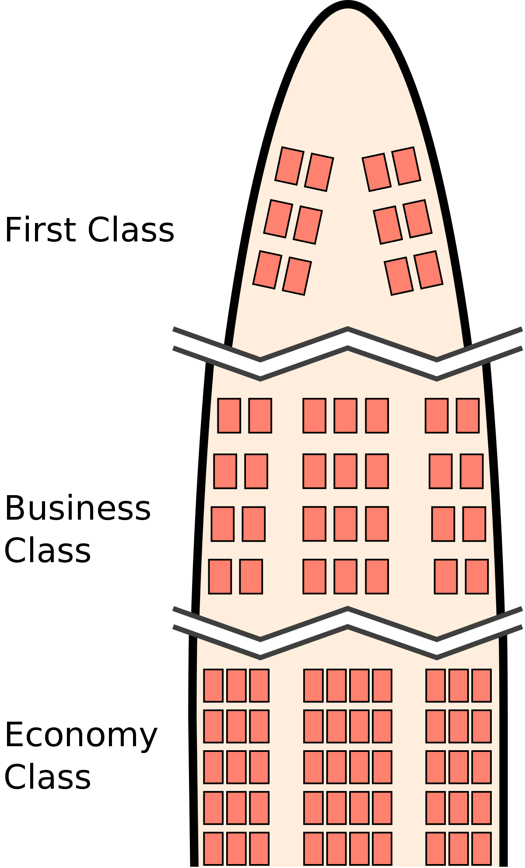
Un esempio è la pratica di differenziare il prezzo di un prodotto o di un servizio per gruppi diversi di clienti
Utilitarismo
Questo si può vedere nel settore delle compagnie aeree, dove esiste un sistema di prezzi diversi per i posti in prima classe, business e economic class.

Slide 43
Teoria delle norme
La teoria delle norme suggerisce che esistono determinati standard di comportamento morale che dovrebbero essere rispettati dall'intero gruppo.
Il comportamento ammissibile è generalmente delineato per un serie di situazioni.

Slide 44
Teorie della norme
Ad esempio, un codice di condotta aziendale o un manuale per i dipendenti che fornisce un quadro di riferimento su come ci si aspetta che i dipendenti di si comportino in diverse situazioni. .
Una violazione delle linee guida comporta solitamente un'azione disciplinare.

Slide 45
2.5 I vantaggi dell'etica aziendale per le imprese sociali
Figura 1 Diagramma dell'etica aziendale (https://www.thehumancapitalhub.com/articles/The-Advantages-Of-Ethical-Behaviour-In-Business)

Slide 46
Il valore dell'etica aziendale va oltre la lealtà dei dipendenti e la forza del gruppo dirigente
Mantenere una reputazione rispettabile e ineccepibile nella comunità locale e a livello internazionale è molto importanza, sia per il successo a breve che a lungo termine.
Se un'impresa viene percepita come operante in modo non etico, è meno probabile che gli investitori acquistino l'azienda, e che l'impresa non sia supportata da una base di clienti fedeli.

Slide 47
Una serie di meticolosi principi di etica aziendale per il funzionamento di un'impresa ha il vantaggio di:
Attirare più investitori verso l'attività dell'impresa
Portare la reputazione dell'azienda a un livello superiore.
Develop customer loyalty
Vantaggio competitivo (base clienti).
Prevenire problemi legali
Rivolgersi a personale competente.

Slide 48
3. Responsabilità sociale d'impresa
3.1 Definire la responsabilità sociale d'impresa (RSI)
Le questioni chiave sono:
Capire dove si colloca la RSI all'interno dell'impresa commerciale
Creare una struttura che rispetti tutti gli aspetti della RSI
Implementare l'etica aziendale dal punto di vista della gestione
Garantire una buona etica aziendale da parte dei dipendenti
ll rapporto tra imprenditorialità sociale ed etica aziendale?

Slide 49
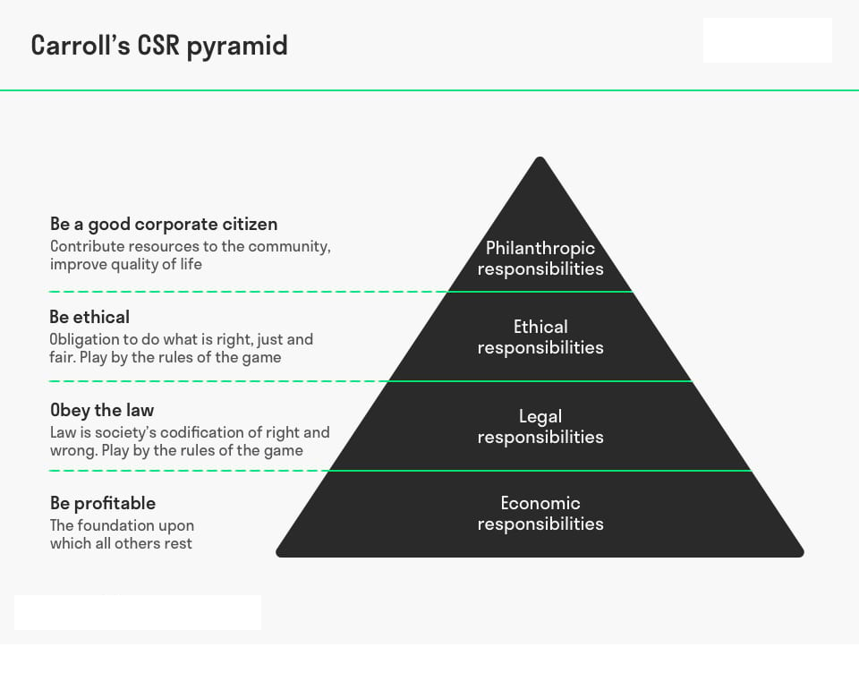
Responsabilità sociale d'impresa

Slide 50
3.2 Il quadro di riferimento in quattro parti per la RSI
La responsabilità sociale d'impresa comprende le aspettative economiche, legali, etiche e discrezionali (filantropiche) che la società ha nei confronti delle organizzazioni in un determinato momento".(Carroll 1979, 1991).

Slide 51
Responsabilità economiche
Come condizione o requisito fondamentale dell'esistenza, le imprese hanno una responsabilità economica nei confronti della società che ne ha consentito la creazione e il sostentamento.
La società si aspetta, anzi richiede, che le organizzazioni imprenditoriali siano in grado di sostenersi e l'unico modo per farlo è essere redditizie e in grado di incentivare i proprietari o gli azionisti a investire e avere risorse sufficienti per continuare a operare.

Slide 52
Responsabilità Legale
La società ha stabilito le regole di base minime in base alle quali le aziende devono operare e funzionare. Queste regole di base comprendono leggi e regolamenti e riflettono in effetti la visione della società di un'"etica codificata", in quanto articolano le nozioni fondamentali di pratiche commerciali corrette stabilite dai legislatori a livello federale, statale e locale.
Le aziende sono tenute a rispettare queste leggi e regolamenti come condizione per operare.

Slide 53
Responsabilità Legale
Le aspettative della società nei confronti delle imprese comprendono
Operare in modo coerente con le aspettative del governo e della legge
Rispettare le varie normative federali, statali e locali.
Comportarsi come cittadini aziendali rispettosi della legge
Adempiere a tutti gli obblighi legali nei confronti degli stakeholder della società.
Fornire beni e servizi che soddisfino almeno i requisiti legali minimi.

Slide 55
Responsabilità etiche
Oltre a quanto richiesto da leggi e regolamenti, la società si aspetta che le imprese operino e conducano i propri affari in modo etico.
Assumersi responsabilità etiche implica che le organizzazioni abbracceranno quelle attività, norme, standard e pratiche che, anche se non sono codificate nella legge, sono comunque previste.

Slide 56
Responsabilità etiche
Part of the ethical expectation is that businesses will be responsive to the “spirit” of the law, not just the letter of the law.
Another aspect of the ethical expectation is that businesses will conduct their affairs in a fair and objective fashion even in those cases when laws do not provide guidance or dictate courses of action.
Thus, ethical responsibilities embrace those activities, standards, policies, and practices that are expected or prohibited by society even though they are not codified into law.

Slide 57
Responsabilità etiche
L'obiettivo è che le aziende siano responsabili e rispondano all'intera gamma di norme, standard, valori, principi e aspettative che riflettono e valorizzano ciò che i consumatori, i dipendenti, i proprietari e la comunità considerano coerente rispetto alla protezione dei diritti morali degli stakeholder.

Slide 58
Responsabilità etiche
Nell'adempiere a queste responsabilità etiche, le aspettative delle imprese comprendono:
Operare in modo coerente con le aspettative dei costumi e delle norme etiche della società.Riconoscere e rispettare le norme etiche/morali nuove o in evoluzione adottate dalla società e impedire che le norme etiche vengano compromesse per raggiungere gli obiettivi aziendali.
Essere buoni cittadini d'impresa, facendo ciò che ci si aspetta moralmente o eticamente.
Riconoscere che l'integrità aziendale e il comportamento etico vanno oltre il semplice rispetto di leggi e regolamenti (Carroll 1991).

Slide 60
Responsabilità filantropiche
Comprende tutte le forme di donazione delle imprese.
Comprende le attività volontarie o discrezionali delle imprese.
Può non essere una responsabilità in senso letterale, ma oggi è normalmente richiesta dalle aziende e fa parte delle aspettative quotidiane del pubblico.

Slide 61
Responsabilità filantropiche
La quantità e la natura di queste attività sono volontarie o discrezionali.
Sono guidate dal desiderio delle imprese di partecipare ad attività sociali che non sono obbligatorie, non sono richieste dalla legge e non sono generalmente attese dalle imprese in senso etico.
La filantropia è uno degli elementi più importanti e visibili della RSI.

Slide 63
RSI e imprenditori sociali
Le organizzazioni dell'imprenditoria sociale non sono obbligate ad adottare l'intera gamma di iniziative di RSI.
Sono solitamente organizzazioni di piccole dimensioni
Sono spesso orientate al non profit
Hanno spesso risorse limitate

Slide 64
RSI e imprenditori sociali
Le organizzazioni imprenditoriali sociali POSSONO adottare standard comportamentali etici
Bisogna assicurare che la cultura prevalente della propria organizzazione promuova un comportamento etico.
Bisogna dare l'esempio nell'adozione di standard comportamentali etici attraverso:
Processi trasparenti (etici)
Salvaguardia degli interessi del personale, dei clienti e della società in generale.
Garantire che il profitto (a qualsiasi costo) non sia la motivazione aziendale.

Slide 65
RSI e imprenditori sociali
Le organizzazioni imprenditoriali sociali POSSONO adottare standard comportamentali etici
Bisogna:
monitorare le pratiche e il comportamento dei dipendenti
comunicare e rafforzare gli standard culturali ed etici condivisi
garantire una forte cultura organizzativa che consenta di denunciare eventuali comportamenti non conformi
rafforzare costantemente l'importanza dell'etica nell'organizzazione.

Slide 66
RSI e imprenditori sociali
Imprenditorialità sociale ed etica aziendale
Gli imprenditori sociali operano all'interno di un sistema e, sia che siano orientati al profitto sia che abbiano altri obiettivi sociali, la gestione può (e deve) essere comunque adottata:
Pratiche e comportamenti etici
Comunicazioni interne ed esterne per rafforzare gli standard etici dell'organizzazione
Comunicazione chiara e trasparente evitando comportamenti non conformi che non comportino ripercussioni.
Rafforzamento dell'importanza dell'etica nell'organizzazione in ogni occasione.

Slide 67
Punti chiave da cui partire
Comprendere i tre concetti che definiscono un imprenditore sociale, vale a dire l'obiettivo principale, nella gestione dei profitti, l'adozione di principi etici e di RSI appropriati.
Le sfide che le organizzazioni devono affrontare nella gestione dei profitti e nel rapporto con gli stakeholder.
Le sfide per adottare un'adeguata strategia di RSI e la comprensione dei principi etici che guidano l'organizzazione.

Slide 68
Riflessione / Autovalutazione
1) Come applichereste l'etica aziendale se foste un manager?
2) Come garantireste una buona etica aziendale ai vostri dipendenti?
3) Che rapporto ha l'imprenditoria sociale con l'etica aziendale?

Slide 69
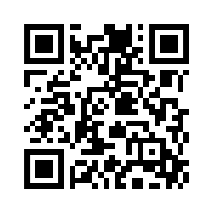
Grazie!
https://www.beyond-capital.eu/
Conservare questa diapositiva www.exeolab.it
Compila questa rapida valutazione per aiutarci a migliorare il modulo!

